Slide 1


¿Qué hora es?
(What time is it?)
Maria VanRiper
ICC523
Formas de decir la hora

Slide 2
To tell time in Spanish
use the singular form of “ser” (“to be”) =
“es” for one o’clock
or, the plural form of “ser” (“to be”) =
“son” for two o’clock and on
it is one o’clock : es it is two – twelve o’clock : son

Slide 3
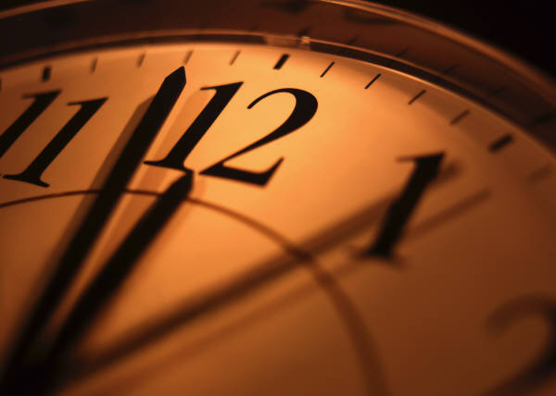
“It is __:___ o”clock.”
In Spanish, for time on the hour we say:
“it is + the + hour”
There are 2 ways to say this.
If it is:
one o’clock we use the singular verb =ES
two o’clock & on we use the plural verb = SON
1
2

Slide 4

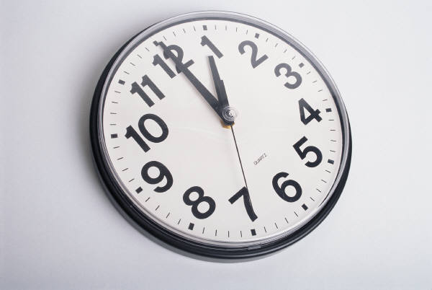
It is one o’clock
Es + la + una.
Es la una.

Slide 5


It is two o’clock
Son + las + dos
Son las dos.

Slide 6


¿Qué hora es?
“Ser” + la (s) + hora
It is one o’clock.
It is twelve o’clock.
Es la una.
Son las doce.

Slide 7
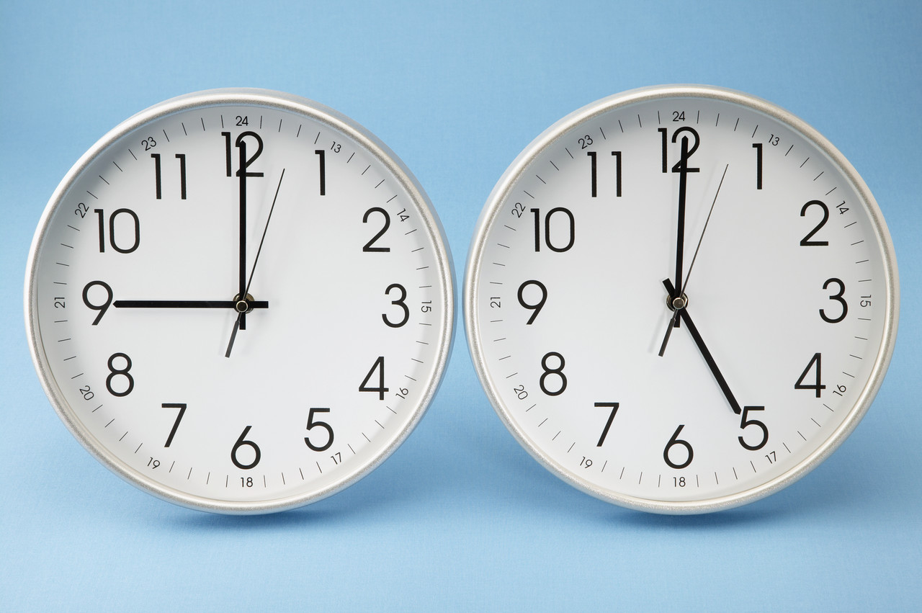
¿Qué hora es?
“Ser” + la (s) + hora
It is nine o’clock.
It is five o’clock.
Son las nueve.
Son las cinco.

Slide 8
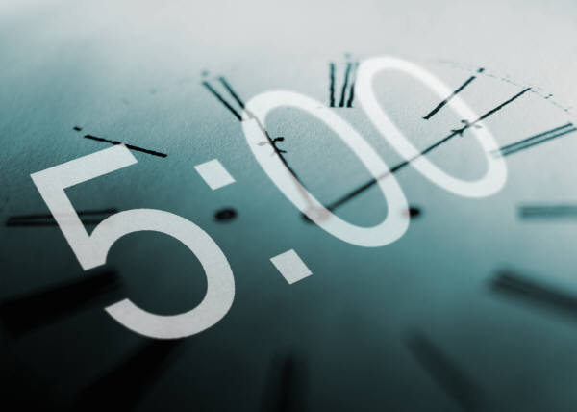

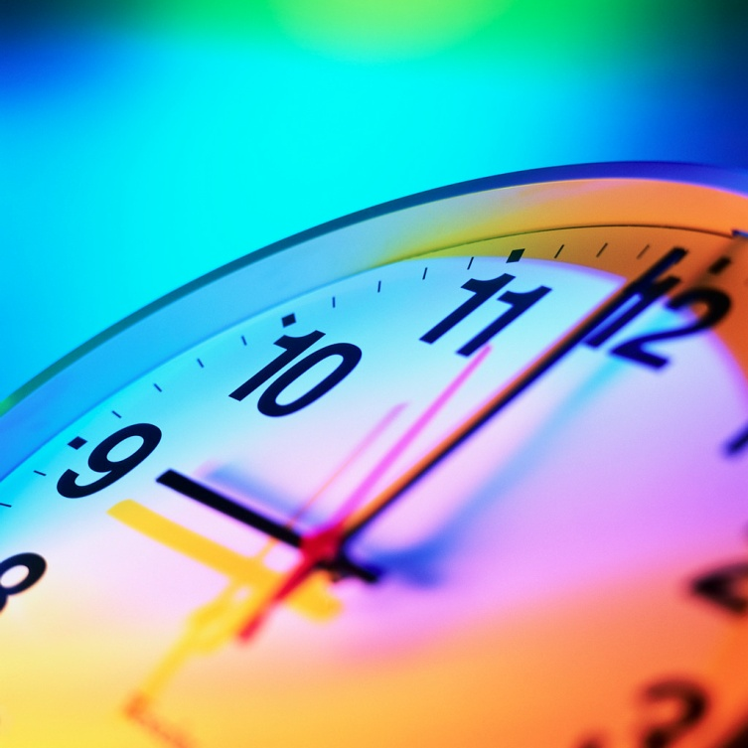
¿Qué hora es?
*Click on the bell below to hear the time in Spanish.
*Click on the correct time.

Slide 9


¿Qué hora es?
*Click on the bell below to hear the time in Spanish.
*Click on the correct time.

Slide 10
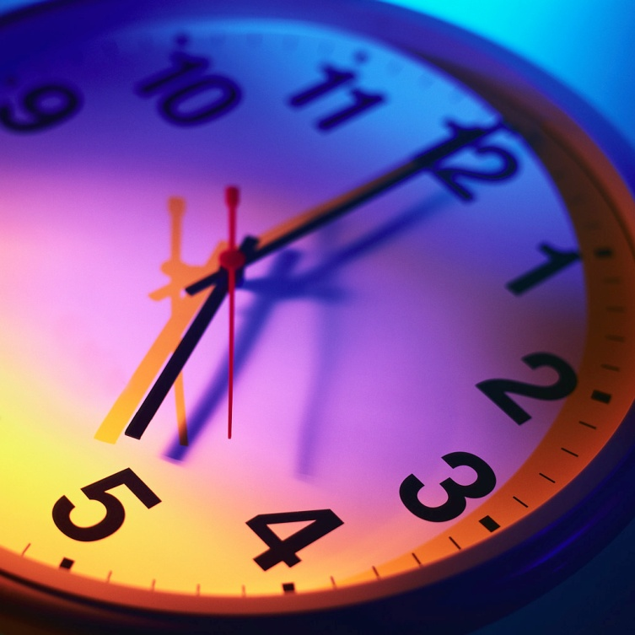
¿Qué hora es?
*Click on the bell below to hear the time in Spanish.
*Click on the correct time.

Slide 11
Remember: ¿Qué hora es?
“Ser” + la (s) + hora
It is one o’clock. (am)
It is twelve o’clock. (am)
Es la una.
Son las doce.

Slide 12
¿Qué hora es?
*Click on the correct time.
Es la una.
Son las una.
Es las una.

Slide 13
¿Qué hora es?
*Click on the correct time.
Es la cinco.
Otra vez
Son las cinco.
¡Sí!
Es las cinco.
Otra vez

Slide 14
The 24 Hour Clock
In English, time is based on the 12-hour clock.
In Europe, time is based on the 24-hour clock.
In America, we say “it is one o’clock” when it is in the morning or night.
We say whether it is in the morning or night by adding a phrase after we say the time.
It is two o’clock, in the morning.
It is ten o’clock, at night.
But, in Spain saying the time would be different based on whether it was in the morning or in the afternoon.
You wouldn’t have to wait for the added phrase after the time.
They simply use military time to identify whether it is morning or night.

Slide 15
The 24-Hour Clock
Morning stays the same
After noon add one for every hour
It’s 1:00 am: Es la una.
It’s 5:00 am: Son las cinco.
It’s 8:00 am: Son las ocho.
It’s 10:00 am: Son las diez.
It’s 12:00pm: Son las doce.
12:00 pm + one hour for every hour past 12:00pm.
So, 1:00 pm : 12:00 + 1=13:00
1:00 pm: Son las trece
3:00 pm: Son las quince
6:00 pm: Son las diez y ocho
8:00 pm: Son las veinte
10:00pm: Son las veintidos
12:00pm:Son las veinticuatro

Slide 16
¿Qué hora es?
*Click on the correct time. (pm)
Es la veintitres.
Otra vez
Son las once.
Otra vez
Son las veintitres.

Slide 17
¿Qué hora es?
*Click on the correct time. (pm)
Es la veintidos.
Otra vez
Son las nueve.
Otra vez
Son las veintidos.
¡Sí!

Slide 18
¿Qué hora es?
*Click on the correct time. (am)
Es la ocho.
Otra vez
Son las ocho.
¡Sí!
Es las ocho.
Otra vez

Slide 19
¿Qué hora es?
*Click on the correct time. (am)
Son las cuatro.
Es las cuatro.
Otra vez
Son la cuatro.
Otra vez

Slide 20

¿Qué hora es?
*Click on the correct time. (pm)
Son las cinco.
Otra vez
Son las diecisiete.
Es la diecisiete.
Otra vez

Slide 21
¿Qué hora es?
*Click on the correct time. (pm)
Son las quince.
Son las tres.
Otra vez
Son la tres.
Otra vez

Slide 22

El Fin (The End)

Slide 23

¡Sí! ¡Buen provecho!
(YES! Good Job!)

Slide 24
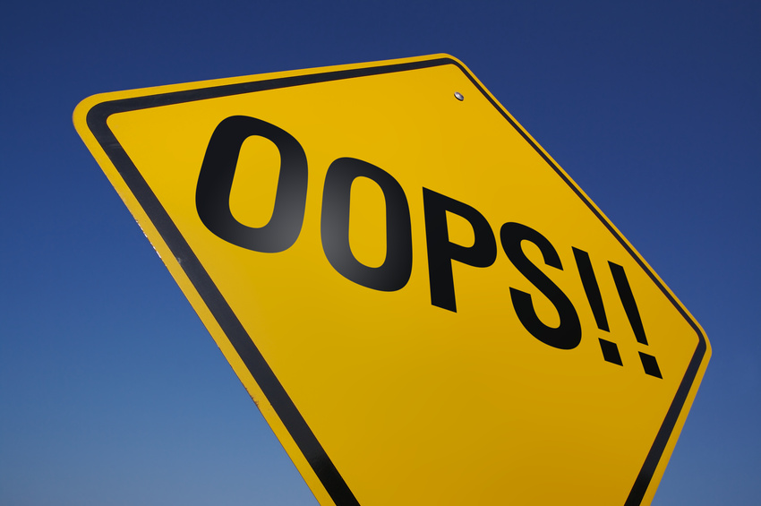
Probarlo otra vez
(Try again)

Slide 25
¿Qué hora es?
Objectives:
SWBAT:
1) Tell time in Spanish on the hour.
2) Know when to use the proper “ser” verb conjugation to apply it to time telling.
3) Tell why we use different “ser” conjugations to tell time.
4) Know how to ask “what time is it?” in Spanish.
5) Know how to tell time using the 24-hour clock.

Slide 26
Web Information
http://office.microsoft.com/en-us/images/ used for clip art and for sound on “Good Job” page and for sound on “Try again” page.

Slide 27
Index
To tell time in Spanish verb use. Page 2.
“It is __:___ o”clock reasoning. Page 3.
It’s one o’clock. Page 4.
It’s two o’clock. Page 5.
¿Qué hora es? Demonstration of use. Pages 6, 7, 11.
Listening practice. Pages 8, 9, 10.
Sentence practice. Pages 12-13.
The 24-Hour Clock. Pages 14, 15.
Sentence Practice. Pages 16 – 21.
Good job. Page 23.
Try again. Page 24.
Objectives. Page 25.
Web information. Page 26.

